Slide 1




Slide 2



Tô Minh
Đình Hưng
Trần Minh
Cung cấp tài nguyên
Lập trình các states và thiết kế giao diện người dùng
THÀNH VIÊN
Lập trình logic game, gameplay và luật chơi
CÔNG NGHỆ
Ý TƯỞNG
Lập trình các tính năng trong game
STATES
TÍNH NĂNG
DEMO
KHÓ KHĂN
BONUS
CẢM ƠN

Slide 3






THÀNH VIÊN
CÔNG NGHỆ
Ý TƯỞNG
STATES
TÍNH NĂNG
DEMO
KHÓ KHĂN
BONUS
CẢM ƠN

Slide 4
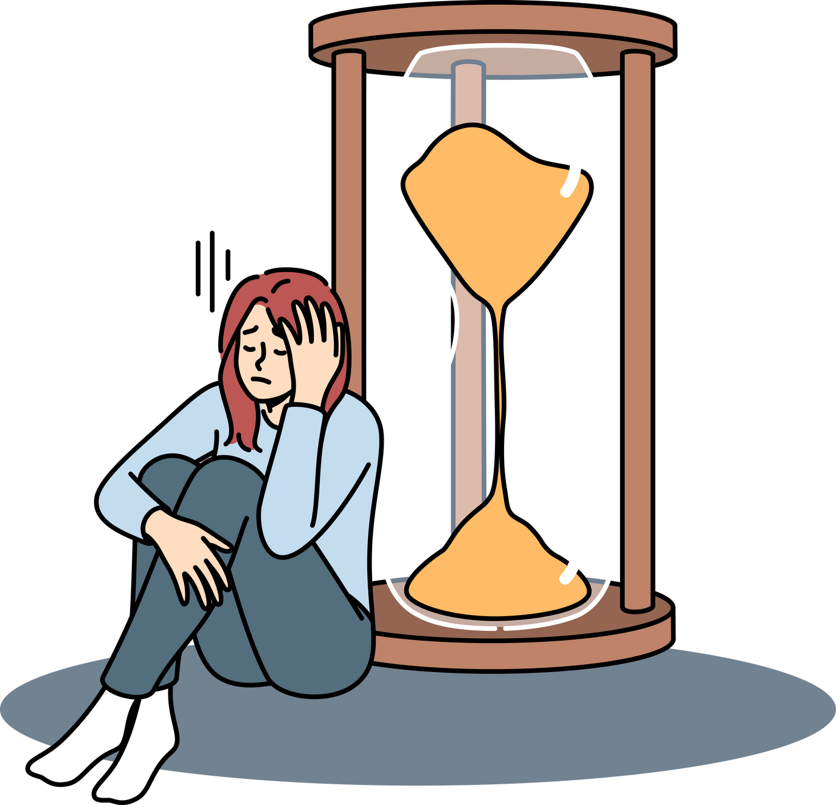



THÀNH VIÊN
CÔNG NGHỆ
Ý TƯỞNG
STATES
TÍNH NĂNG
DEMO
KHÓ KHĂN
BONUS
CẢM ƠN

Slide 5

THÀNH VIÊN
CÔNG NGHỆ
SURVIVAL
GAME
Ý TƯỞNG
STATES
TÍNH NĂNG
DEMO
KHÓ KHĂN
BONUS
CẢM ƠN

Slide 6
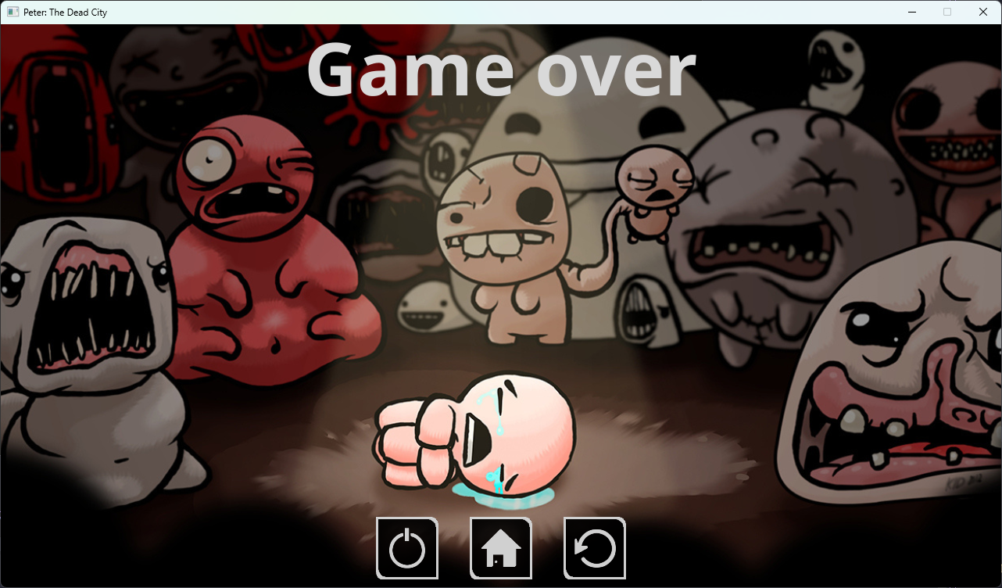
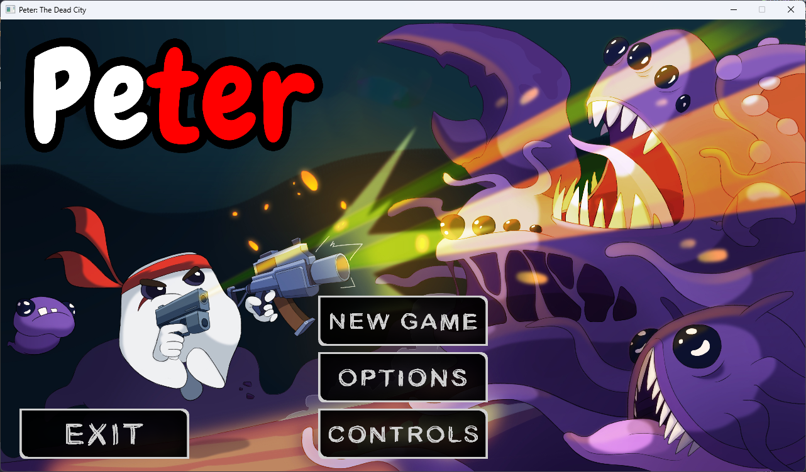
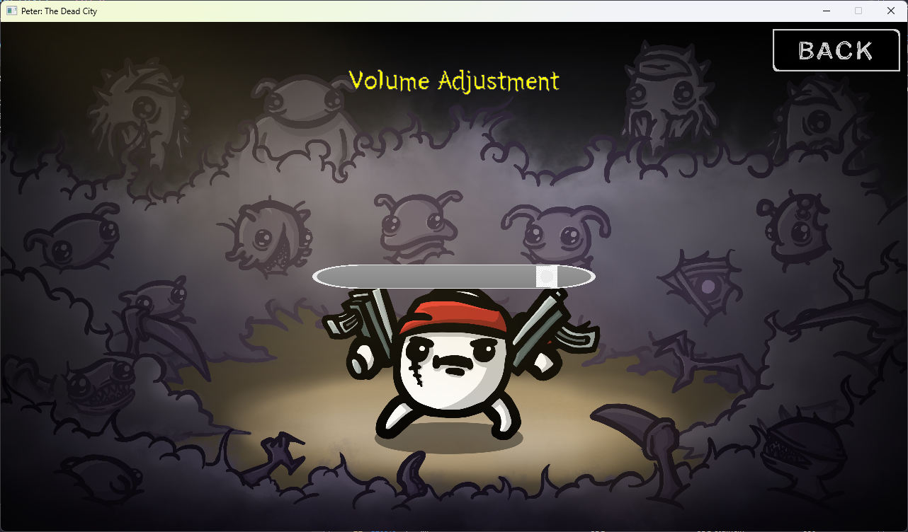
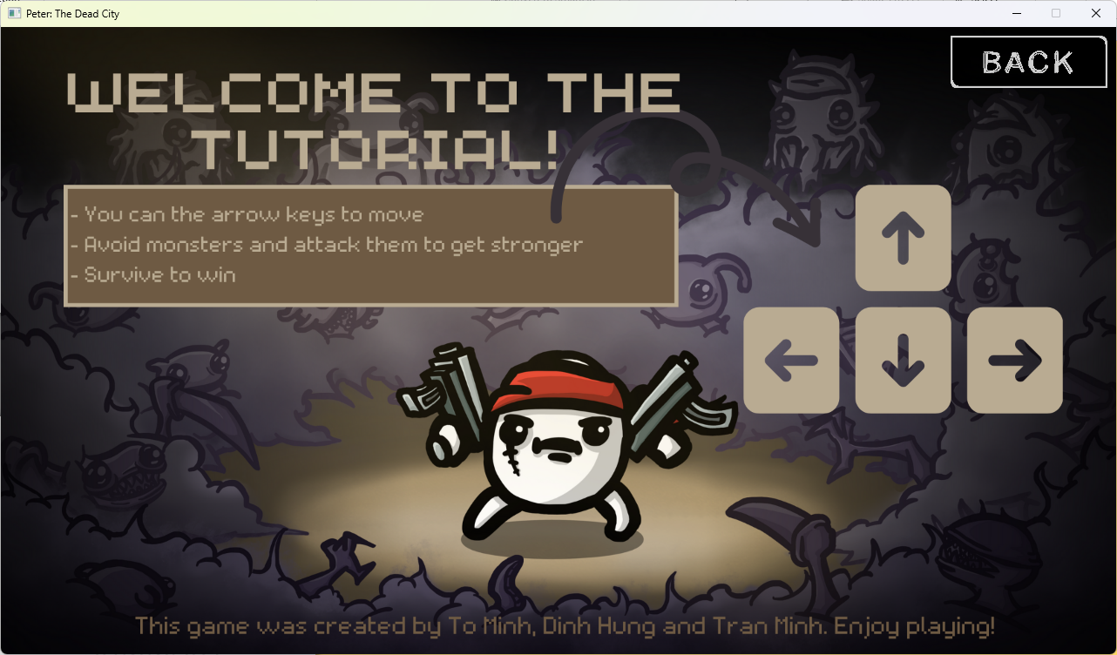
THÀNH VIÊN
CÔNG NGHỆ
Ý TƯỞNG
STATES
TÍNH NĂNG
DEMO
KHÓ KHĂN
BONUS
CẢM ƠN

Slide 7
THÀNH VIÊN
CÔNG NGHỆ
Ý TƯỞNG
STATES
TÍNH NĂNG
DEMO
KHÓ KHĂN
BONUS
CẢM ƠN

Slide 8
THÀNH VIÊN
CÔNG NGHỆ
Ý TƯỞNG
NHỮNG KHÓ KHĂN TRONG QUÁ TRÌNH LÀM GAME
STATES
TÍNH NĂNG
Ít thời gian Mọi người đều là newbie
Khó khăn về mặt lập trình, logic game
Chưa có kế hoạch ban đầu cụ thể
Ôm đồm nhiều tính năng, tính thực tế không cao
Mọi người dành nhiều thời gian hơn, hỏi mentor, search google, họp định kỳ
DEMO
KHÓ KHĂN
Được anh Hoàng giúp đỡ
BONUS
Sau buổi GD Training, đã lập kế hoạch và theo sát tiến độ
CẢM ƠN
Giản lược và tập trung vào các tính năng cốt lõi

Slide 9
THÀNH VIÊN
CÔNG NGHỆ
Ý TƯỞNG
STATES
CÁC TÍNH NĂNG MONG MUỐN BỔ SUNG
TÍNH NĂNG
DEMO
KHÓ KHĂN
Thêm nhân vật
Thêm nhiều chỉ số khác
Thêm vũ khí, item
Hệ thống kinh nghiệm
Hệ thống tiền tệ trong game
BONUS
CẢM ƠN

Slide 10
THÀNH VIÊN
CÔNG NGHỆ
Ý TƯỞNG
STATES
TÍNH NĂNG
DEMO
KHÓ KHĂN
BONUS
“Cảm ơn tất cả mọi người đã theo dõi nhaaaaaa <3 <3 <3”
CẢM ƠN

